Slide 1
Työnhaun +opiskelun taidot

Slide 2
Jyväskylän yliopiston ja ammattikorkeakoulun tutustumiskurssit
Pääosin verkkokursseja Näe ja koe JAMK:ia lukuuottamatta
Maksaa opiskelijalle aluksi 10e, mutta kun tuot todistuksen kansliaan, saat maksun takaisin (eli edellyttää kurssin läpäisyä)
Saat kokemusta ammattikorkeakoulu ja/yliopisto-opinnnoista
Saat hyväksiluettua kurssin sekä lukio-opintoihin että tulevaisuudessa jatko-opintoihin

Slide 3
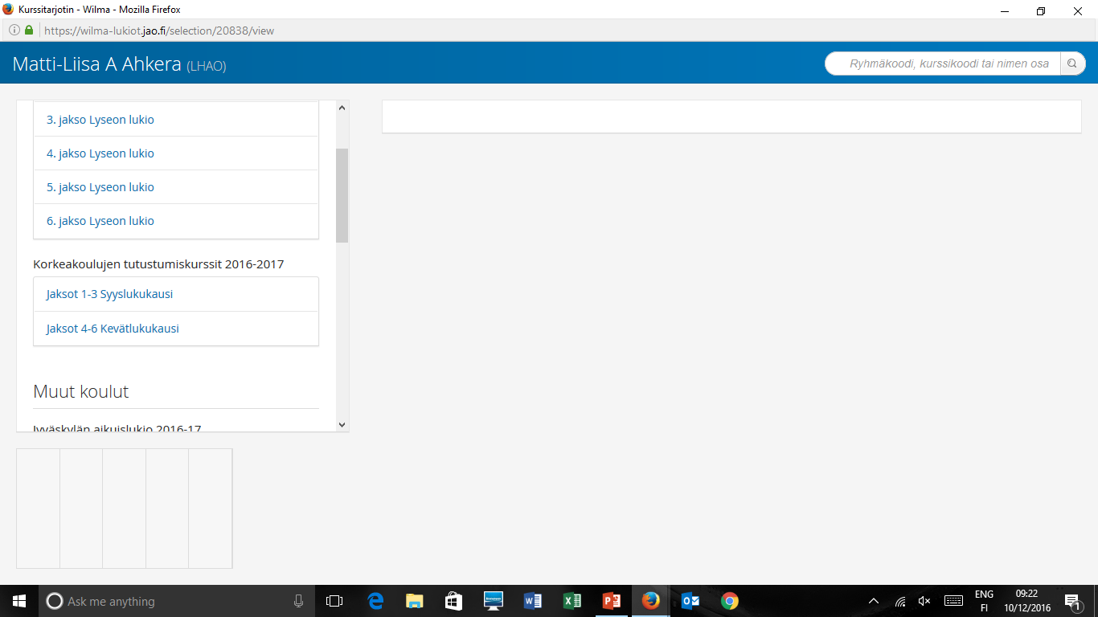
Jyväskylän yliopiston ja ammattikorkeakoulun tutustumiskurssit

Slide 4
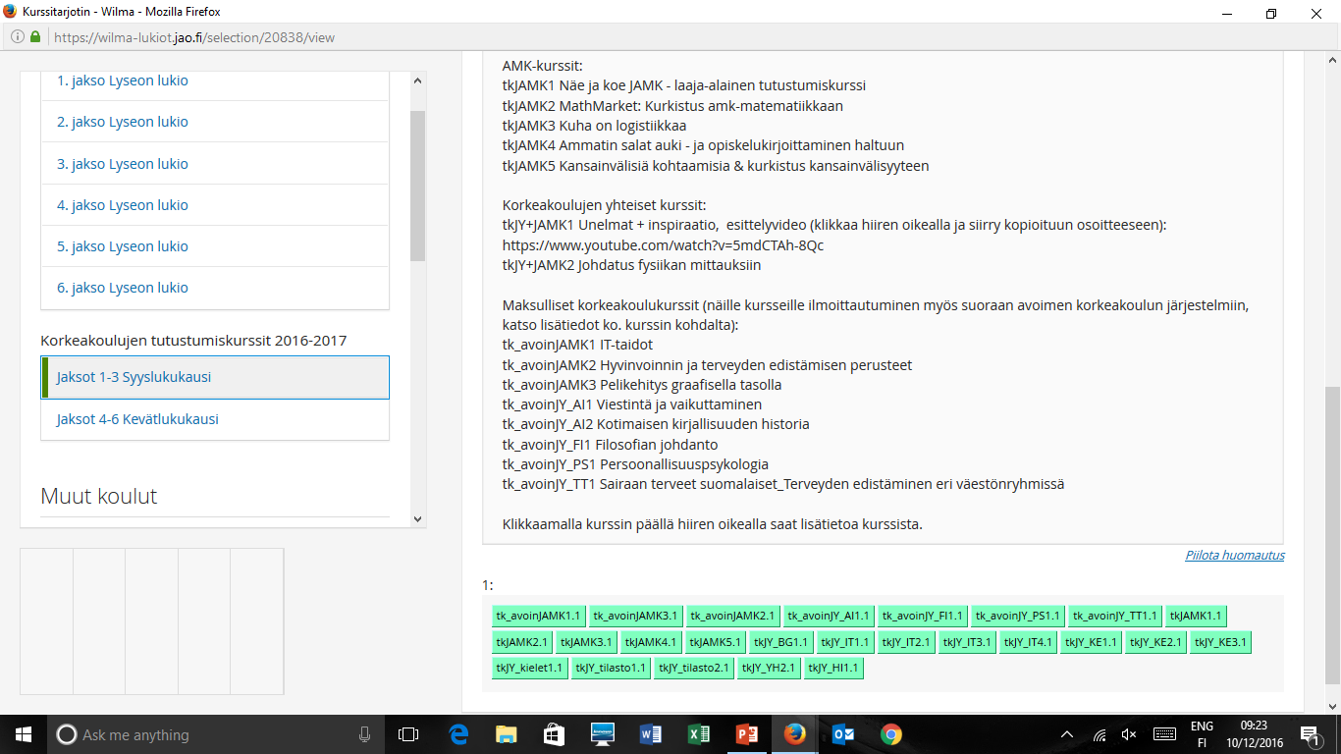

Slide 5
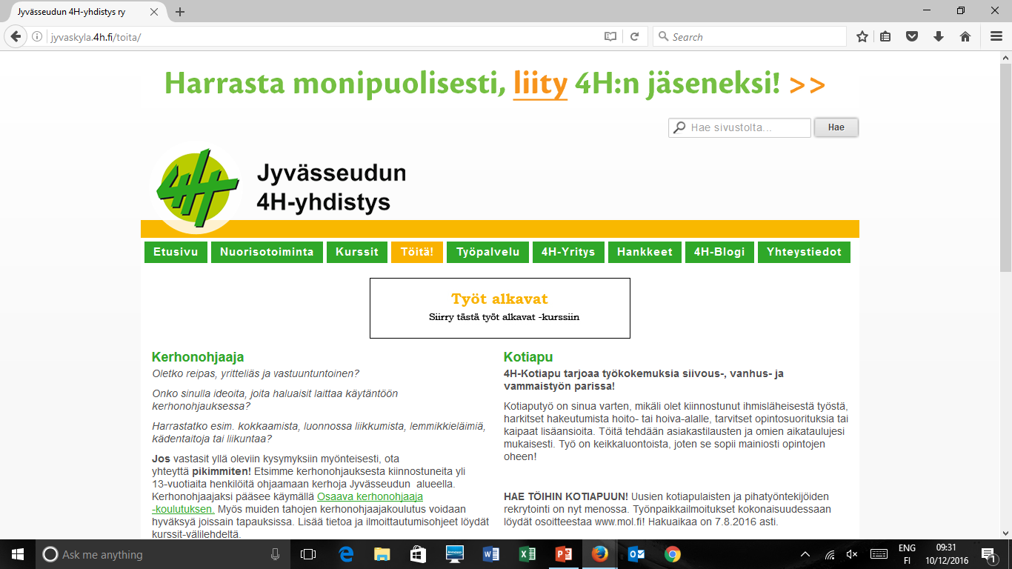
Hygieniapassi osaksi lukio-opintoja

Slide 6
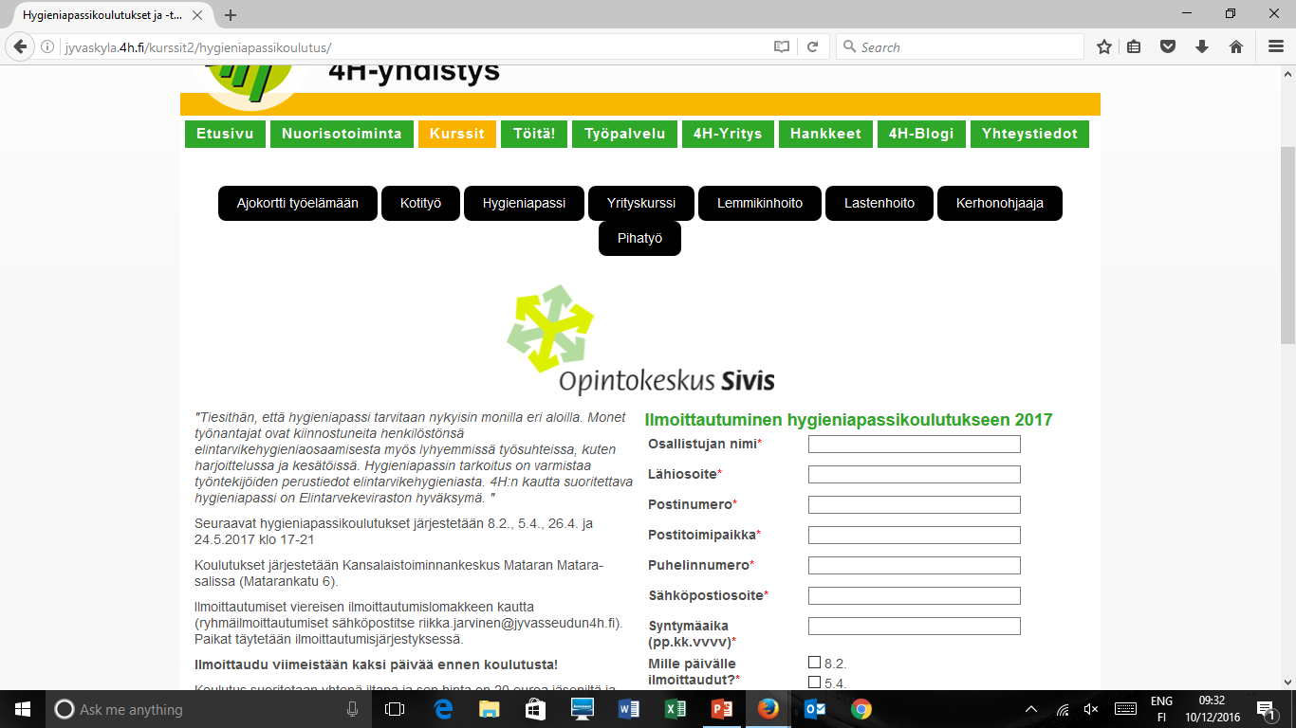
Hygieniapassin hinta 60e ei-jäsenelle

Slide 7
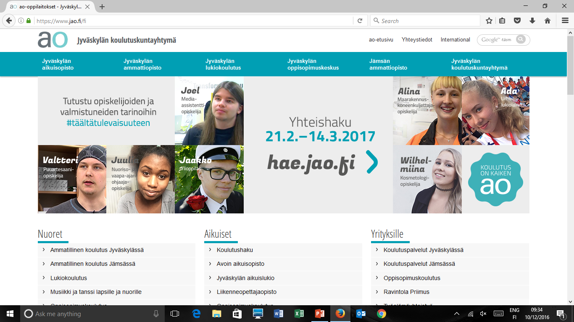
Jyväskylän aikuisopiston tarjonta

Slide 8
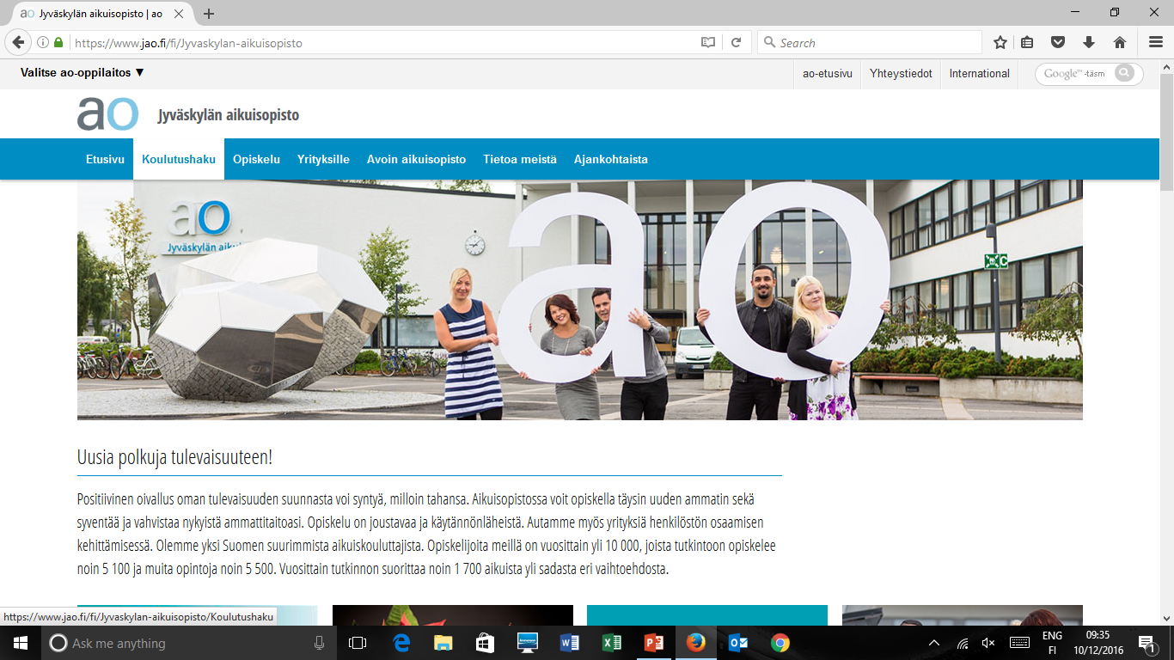
Koulutushausta löytyy hyödyllisiä kursseja, joista saa lukiokursseja

Slide 9
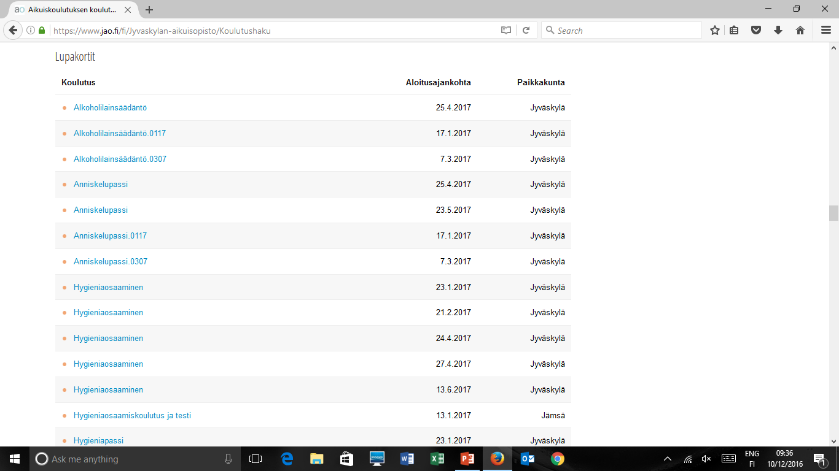

Slide 10
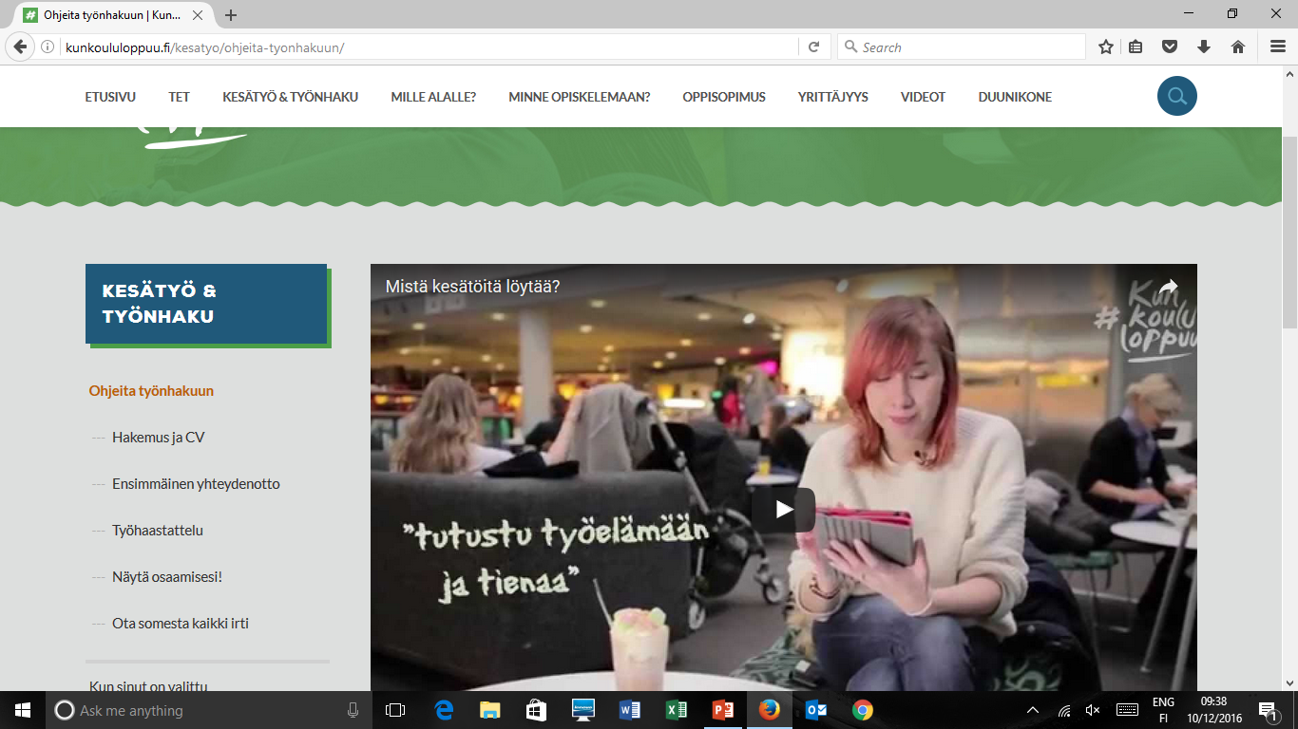
Miten tehdä onnistunut CV!

Slide 11
Video CV:n teosta!
http://kunkoululoppuu.fi/kesatyo/ohjeita-tyonhakuun/hakemus-ja-cv/

